Slide 1
Éléments de prononciation française

Slide 2
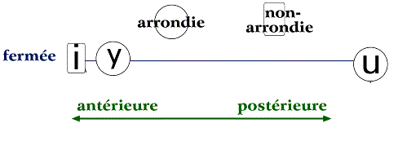
Le u [y]
Il se trouve phonétiquement sur la même ligne que le [i] et le [u], arrondi comme [u] et antérieur comme [i].
Attention à ne pas le prononcer comme un [u]
Exemple sur / sous

Slide 3
i u [y] ou [u]

Slide 4
Le son eu [œ] / [ø]

Slide 5
Les sons [e] et [ə]

Slide 6
Le e muet
Le e muet en fin de mot ne se prononce pas mais sert à faire prononcer la consonne qui le précède (comme, nous le verrons, dans le féminin ou la conjugaison des verbes)
Exemple: port (porto) – porte (porta)
français – française
Il est dit aussi «e instable» parce que sa prononciation dépend de sa place dans un mot ou un groupe de mots.

Slide 7
Exercice
Observez les deux façons de prononcer ces mots : un(e) fenêtre / la f(e)nêtre, puis prononcez les mots suivants.
Une chemise la chemise
Une leçon la leçon
Une semaine la semaine
Une cheminée la cheminée
Une pelouse la pelouse

Slide 9
Les voyelles nasales
Trois voyelles nasales:
[ã]
[ẽ]
[õ]
Nota bene: on ne prononce jamais de -n dans les voyelles nasales.

Slide 14
Le r
Le r peut se prononcer de plusieurs façons sans que change le sens.
Le français standard utilise le r dit grasseyé

Slide 15
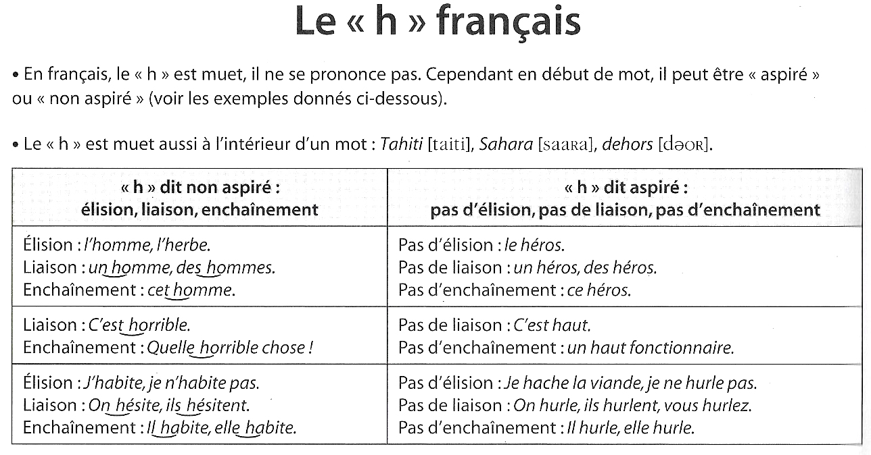
Le h

Slide 16
L’accent tonique

Slide 17
Quelques notions d’orthographe

Slide 18
L’alphabet français

Slide 19
Régle numéro un
On ne prononce jamais (ou presque) la dernière lettre d’un mot si c’est une consonne ou un -e muet
Par exemple, le -s du pluriel, les -nt des verbes à la troisième personne du pluriel, le -e muet, le -n des nasales en fin de mot, etc.
Banc, rend, rang, outil, parfum, trop, premier, français, port, doux, chez

Slide 20
Les accents
L’accent aigu : é -> été se prononce avec un e fermé
L’accent grave : è, j’achète: se prononce avec un e ouvert
à, ù : là, où -> la prononciation ne change pas
L’accent circonflexe : â, ê, î, ô, û. Pâte, il connaît, le goût. La prononciation ne change pas, sauf pour le ê qui se prononce comme un e ouvert : la fenêtre.
Le tréma sert à séparer les deux voyelles d’un digramme: Noël, naïf

Slide 21
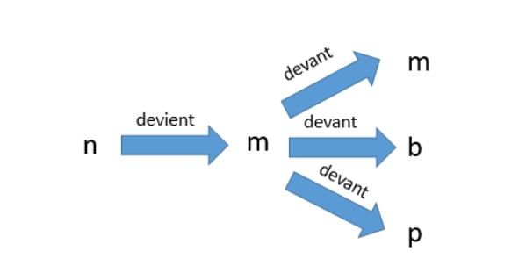
Trois autres règles
ch -> se prononce [ʃ] comme dans -sce o -sci en italien
on ne prononce pas les doubles consonnes
à l’écrit, le -n des nasales, qui ne se prononce jamais, devient -m devant -b -p -m

Slide 22
Digrammes et trigrammes
phonie | graphie
ɛ | è, ê, ei, ai
o | o, au, eau
œ ø | eu, œ, œu
y | u, eu
u | ou, aou
wa | oi
ã | an, am, en, em
ẽ | ein, ain, aim, in, im, un, um
õ | on, om

Slide 23
g/ge c/ç
G (suivi de a et o) -> g garçon, gosse
GU -> g guide
G (suivi de e et de i) -> [ʒ] nous mangeons, gigue
C (suivi de a, o et u) -> k casse, coque, cuti
C (suivi de e et i) -> s cette, celle-ci
Ç (suivi de a, o, u) -> s ça, nous divorçons, conçu

Slide 24
j, y, qu
J se prononce [ʒ] je, jeu, jardin
Y se prononce i j’y vais, pays
Le y correspond à un double i dont le premier se lie à la voyelle précédente et le second se prononce comme une semi-voyelle :
payer, employer, fuyez
Q est toujours suivi de la voyelle u (sauf dans le chiffre cinq). QU se prononce toujours [k] quarantaine, quatre, qualité

